Slide 1
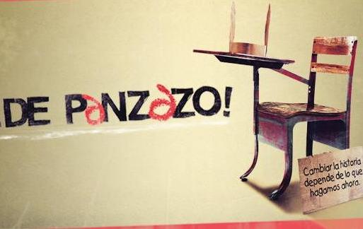
De panzazo
ANDREA ALEJANDRA RIOS TOVAR
AYLIN LIZETH ROBLEDO DEGOLLADO
LINA FABIOLA CRUZ RODRIGUEZ
SAMARA SARAI DE LA ROSA KOH

Slide 2
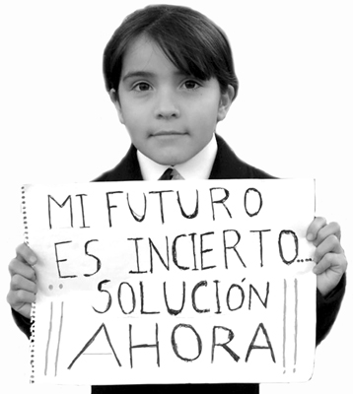

Slide 3
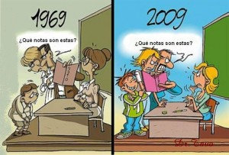
EL DOCENTE EN LA HISTORIA
Podemos encontrar que anteriormente la figura del maestro era vista como el sujeto clave e ideal para realizar la tarea de preparación de las nuevas generaciones.
Se llevan 200 años luchando por la educación en México y no hemos avanzado nada.

Slide 4
El docente en la sociedad
El documental de panzaso es de gran importancia social porque pretende persuadir al mexicano sobre la educación de su país.
Quiere hacerle ver que esta mal y que podemos hacer algo para mejorar la calidad de aprendizaje.

Slide 5
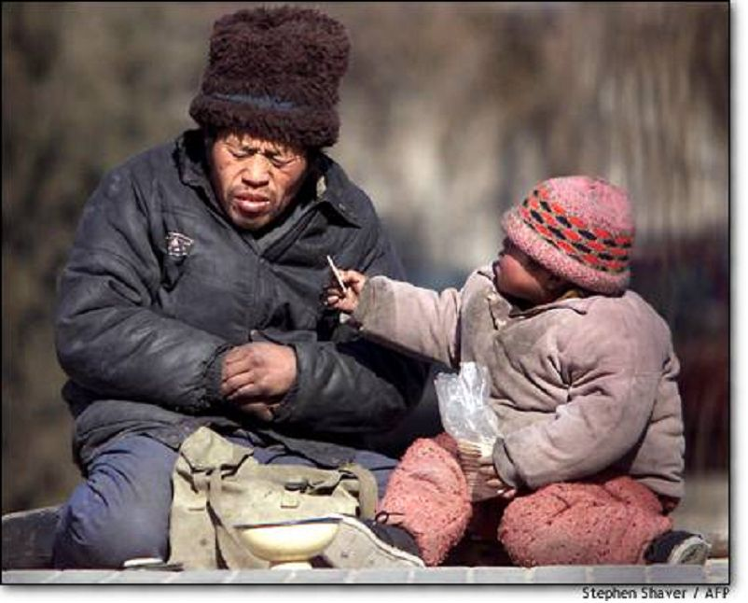
La cultura de educación
Vivimos en un país conformista en el que el estudio no es importante para tener una mejor calidad de vida.
Son pocas las personas que llegan a nivel licenciatura dando como consecuencia un país de muchos pobres y pocos ricos.

Slide 6
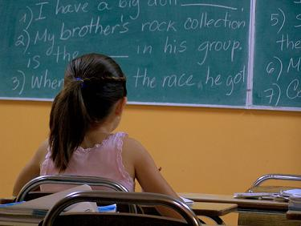
Muchas veces el problema no es tanto de uno como estudiante ni como maestro ; es el sistema el que no funciona y no se dan cuenta que en realidad hay un problema con la educación.

Slide 7
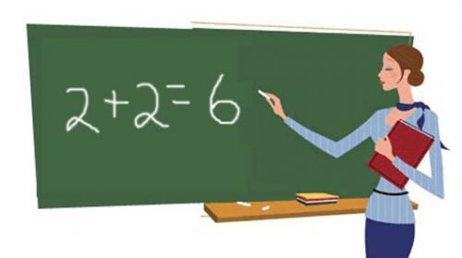
Los maestros y autoridades no asumen su papel y no existen consecuencias para los malos maestros.

Slide 8
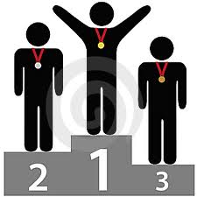
Para tener alumnos de excelencia deben de contar con maestros con excelencia

Slide 9
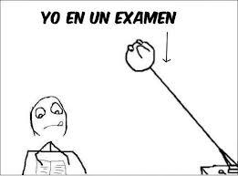
Los alumnos no comprenden ; no saben escuchar y no quieren pensar
La educación comienza desde el hogar

Slide 10
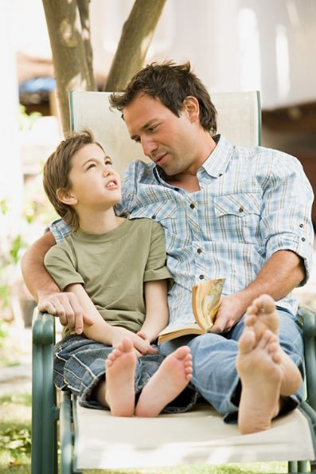
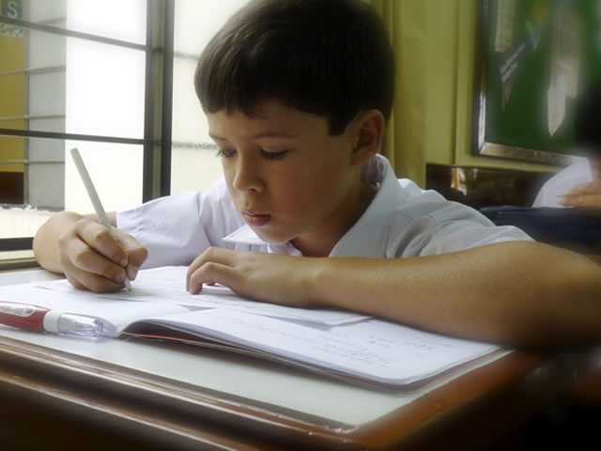
La educación es tarea de 3; alumnos, maestros y padres de familia.
PADRES DE FAMILIA: INVOLUCRENSE EN LA ESCUELA Y EXIGIR A SUS HIJOS QUE ASISTAN A CLASES
ALUMNOS:ASISTAN A CLASES Y OBEDESCAN TANTO A PADRES COMO A LOS MAESTROS
AUTORIDADES:ACTUEN Y ASUMAN SU PAPEL; NO SE LAVEN LAS MANOS Y PROMUEVAN AL PUEBLO PARA QUE ESTUDIE.

Slide 11
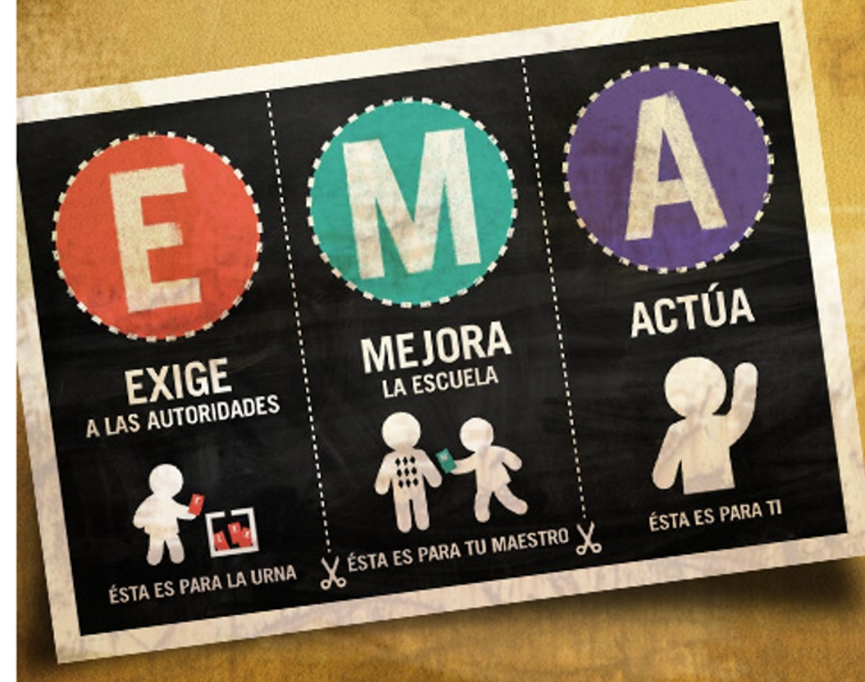

Slide 12
GRACIAS POR SU ATENCIÓN

